Slide 1
Cloudová chatovací aplikace

Slide 2
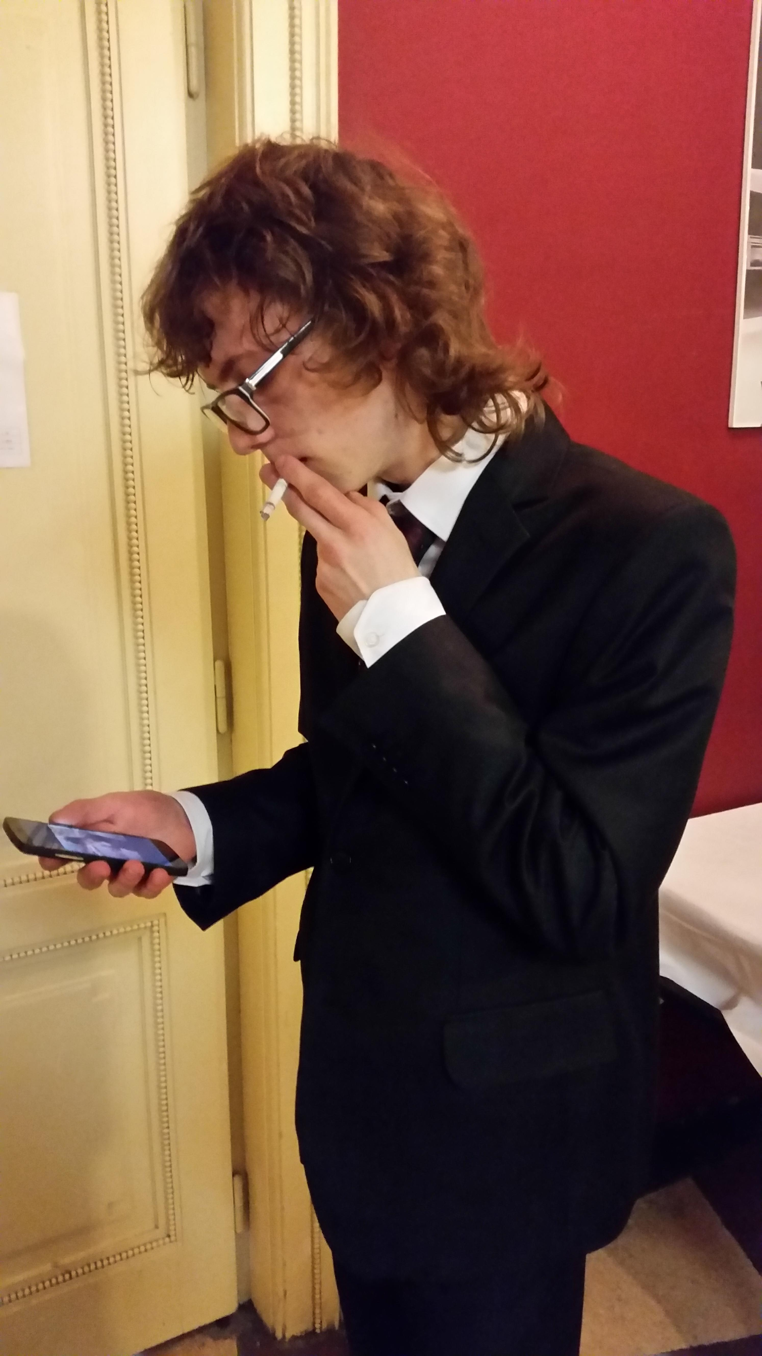
O autorovi
Jakub Mach, 19 let
Zájmy:
Programování
Open-source
Hudba
Komiksy
Sociální sítě

Slide 3
Obsah
Důvod výběru tématu
Zadání
Cíl projektu
Použitý software
Problémy při tvorbě projektu
Plakát
Ukázka
Zhodnocení projektu

Slide 4
Důvod výběru tématu
Zlepšení znalostí v daných oblastech
Výzva

Slide 5
Zadání projektu
4 výstupy
Designový návrh
Databázový návrh
Serverová a klientská část

Slide 6
Cíl projektu
Funkční IRC bouncer s webovým prostředím pro uživatele
Open-source

Slide 7





Použitý software
GNU+Linux
Sublime Text
MySQL
MySQL-Workbench
Python (+ Flask)
nginx
Firefox
Chromium
JetBrains PyCharm
GIMP
Microsoft Office
LibreOffice

Slide 8
Problémy při tvorbě projektu
Čas

Slide 9
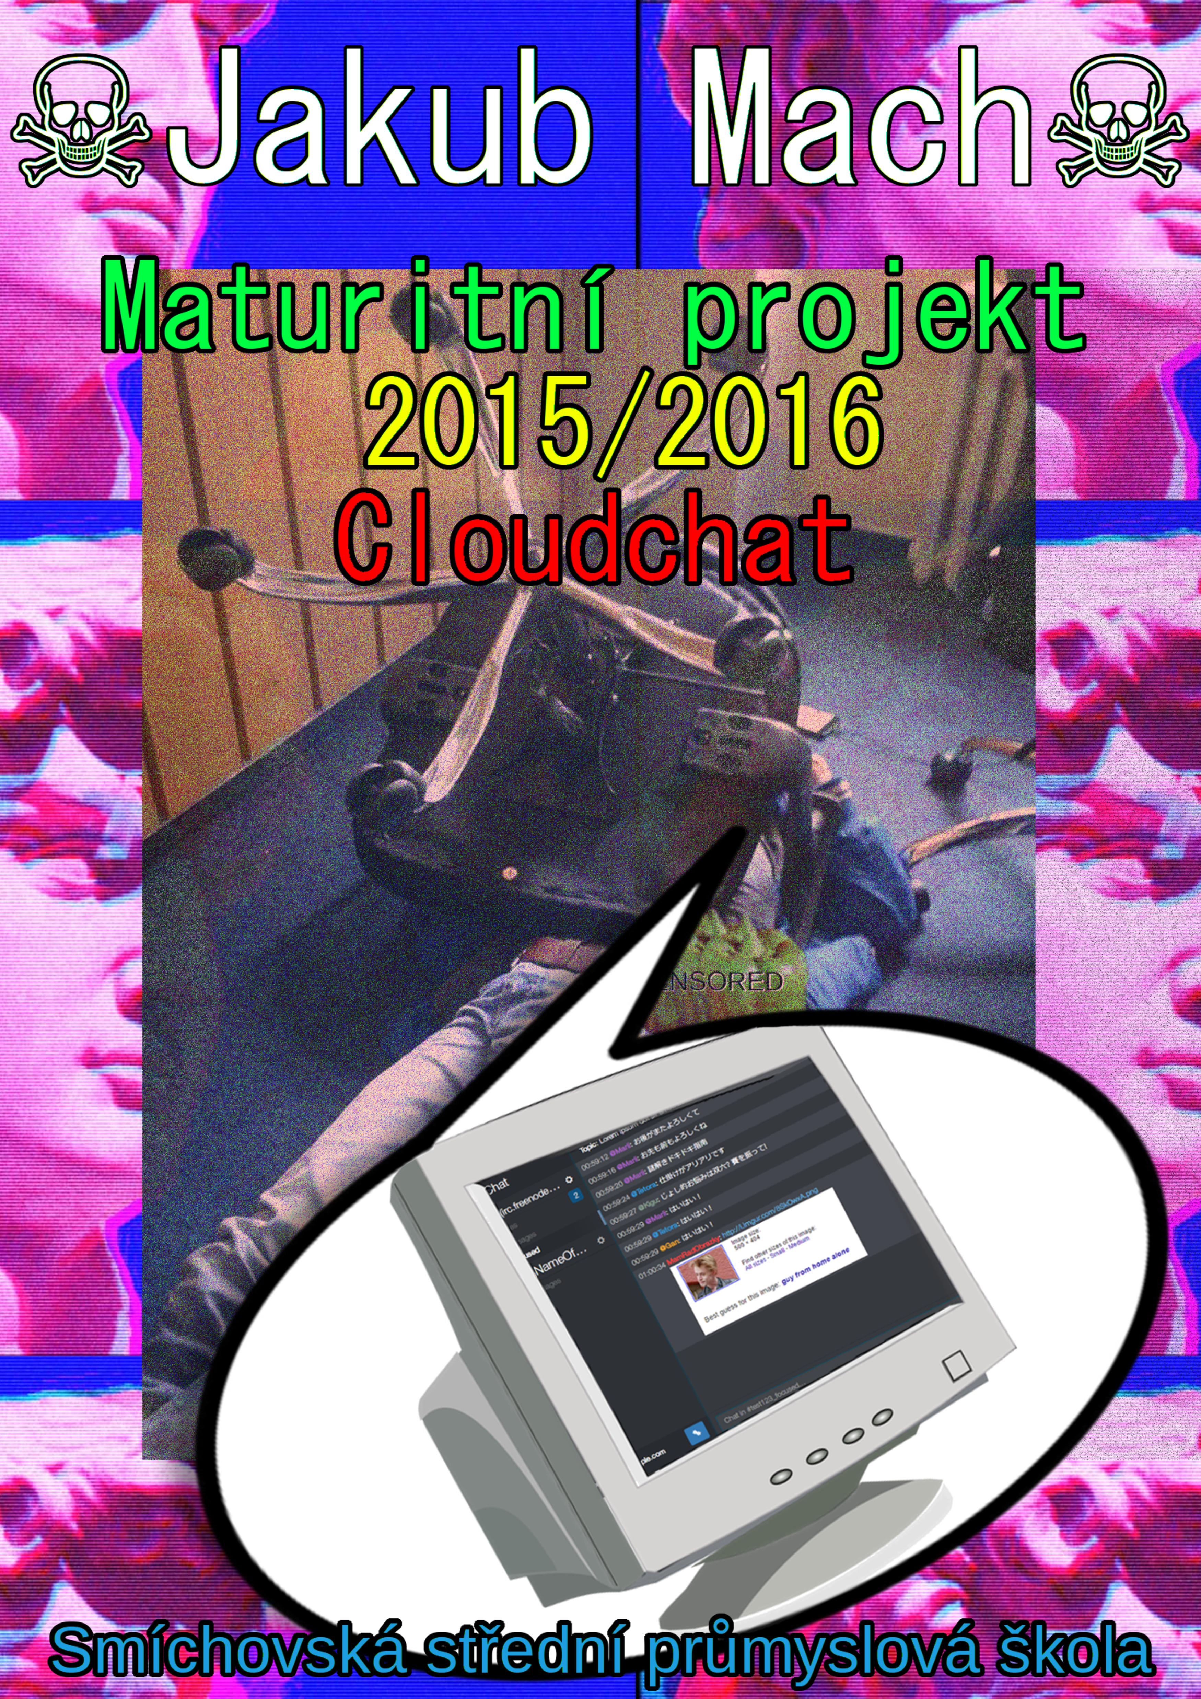
Plakát

Slide 10
Problémy při tvorbě projektu

